Slide 1

Recherche de descendants contemporains
Enquête menée pour identifier la descendance d’un résistant tué en 1944
Méthodologie employée.

Slide 2
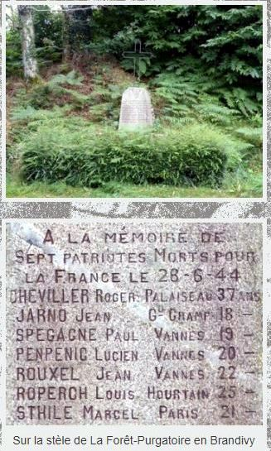
Point de départ
Mail FGW : Rechercher les actes de naissance et mariage(s), naissance d’éventuels enfants de Roger Gaston LE CHÉVILLER né le 28 28 septembre 1907 à Janvry.
Souhait : Identifier les coordonnées de ses descendants vivants.
Objectif : Les inviter à une cérémonie commémorative pour le 80ème anniversaire de sa mort à BRANDIVY (Morbihan) le 28 juin 2024.
Roger Le Chéviller, engagé dans les Forces Françaises de l’Intérieur au 1er Bataillon FFI du Morbihan, a été tué à l’ennemi le 28 juin 1944 près du carrefour du Purgatoire en BRANDIVY (56). Sa mission était de prendre possession d’un camion dérobé au camp d’aviation de Meucon occupé par la Luftwaffe.
Une stèle a été élevée à sa mémoire et à celle de ses 6 compagnons.

Slide 3
Faire un état des lieux
Questionner les demandeurs et analyser le contexte
Regarder la fréquence du nom et sa répartition géographique
Lancer un moteur de recherche (Google, …) sur le patronyme
Consulter les bases généalogiques (Geneanet, Filae, MyHeritage, …)
Consulter les bases et avis de décès
L’ensemble des données relatives à la personne, ainsi que les objectifs de la recherche figurent sur la fiche fournie par le demandeur
Le Chéviller est un nom peu répandu, implanté à 50% dans le Morbihan et 12% sur l’ancienne Seine et Oise.
Pas d’informations intéressantes trouvées sur Google compte tenu de nos connaissances
Date et conditions du décès connues : pas d’intérêt immédiat

Slide 4

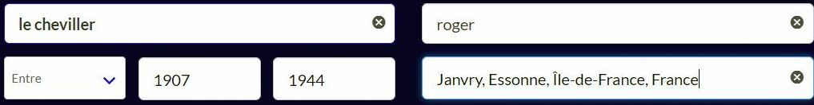
Consulter les bases généalogiques
GENEANET :
1 seul résultat
sa fiche « Mémoire des Hommes »
FILAE : 1 résultat : Homologation pour faits de résistance, fiche MdH

Slide 5
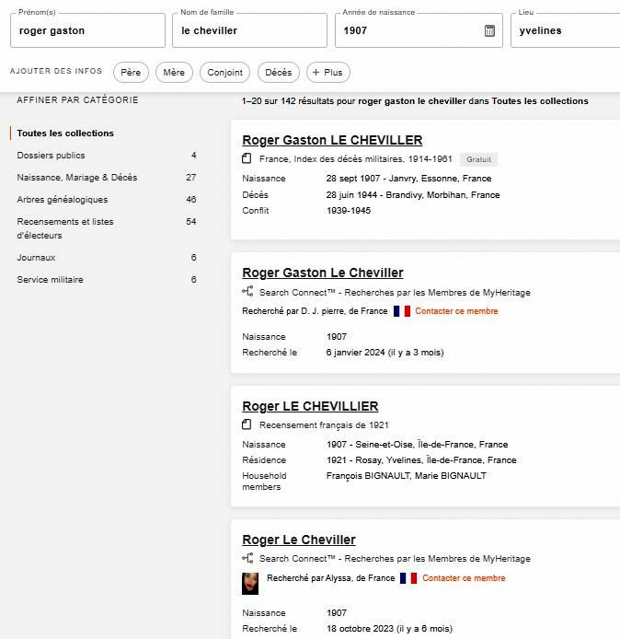
Consulter les bases généalogiques (suite)
MyHeritage : 4 résultats.
1 concerne les décès militaires
2 sont des avis de recherche (émanant des demandeurs de la recherche)
1 est issu d’un recensement à Rosay (78) en 1921 : son examen fait apparaitre que Roger, son frère et sa sœur sont pupilles de l’assistance publique et placés dans une ferme.

Slide 6
Consulter les Archives Départementales
Les délais de communicabilité des actes définis par la loi du 15/7/2008 et le décret du 6/5/2017 vont limiter notre recherche.
Dans l’ensemble, ce délai est de 75 ans pour naissances et mariages, actes notariés, mais immédiat pour les décès.
Les recommandations de la CNIL amènent les AD à ne publier la plupart du temps que des documents de plus de 100 ans.
Pour plus de précisions, consulter le site de la Commission d’Accès aux Documents Administratifs CADA https://www.cada.fr/
AD 91 – Registres en ligne
Janvry : N M D => 1927
Palaiseau : N => 1924, M D =>1940 !
Longjumeau : N => 1924, M D =>1940 !
AD 75 - Registres en ligne
N => 1924
M => 1948
D => 1986

Slide 7
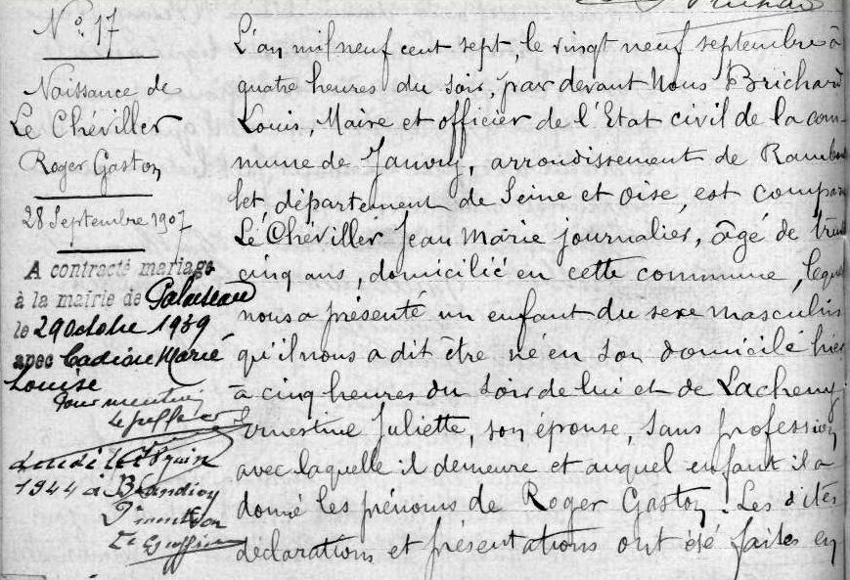
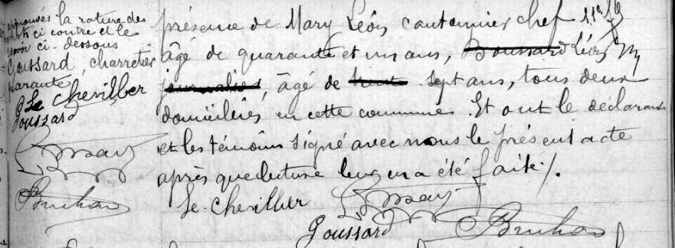
Consulter les Archives Départementales
Enregistrer les actes de naissance, mariages, divorces, décès.
Repérer des naissances d’enfants sur TD.
Comparer les informations relevées aux recensements de population.
Chercher des correspondances dans les bases généalogiques.
Enregistrer les évènements relatifs aux témoins, ascendants, frères, etc.
Constituer un arbre avec tous les collatéraux.
Naissance de Roger Gaston Le Chéviller 28/9/1907 à
Janvry de Jean Marie et Ernestine Juliette Lacheny.
Mention marginale de son (3ème) mariage à Palaiseau (91)
et de son décès en 1944 à Brandivy (56).

Slide 8
Poursuite des recherches d’actes
Mariage LE CHEVILLER - CADIOU le 29/10/1938 Palaiseau
Veuf d’Albertine MERAT,
Informations sur l’état civil de la mariée
Sa sœur Georgette et son beau frère André Donati sont présents
Mariage LE CHEVILLER – MERAT le 27/2/1932 à Longjumeau
Divorcé d’ Henriette CRETEL
Informations sur l’état civil de la mariée
Mariage LE CHEVILLER – CRETEL le 1/6/1929 à Palaiseau
Parents Le Cheviller disparus
Habitent 101 rue de Paris à Palaiseau
Informations sur état civil de la mariée
Contrat de mariage le 28/5/1929 chez Me Besnard de Palaiseau
Divorce Le Cheviller - Cretel le 6/5/1931 par tribunal de Versailles

Slide 9
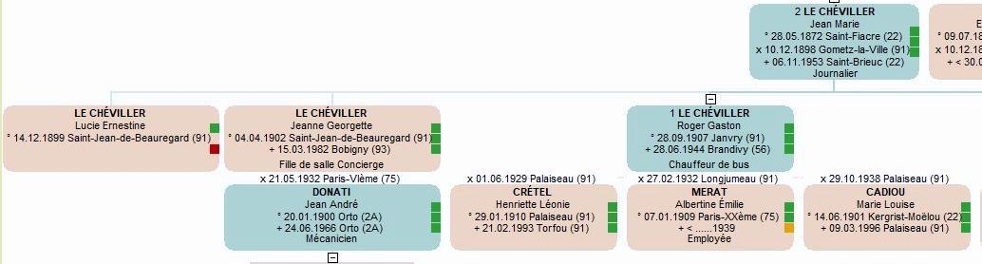
Comparer nos données aux recensements et bases
Recensement Janvry 1906 : 2 filles, Lucie ° 1899 et Georgette ° 1902
Recensement Palaiseau 1931 : Henriette Crétel vit chez ses parents
Recensement Forges-Les-Bains 1911 : Ernestine Lacheny vit en couple avec ses enfants chez Arthur Blanchard (dénommée Ernestine Blanchard).
Base FILAE : Jean Marie Le Chéviller décède à St Brieuc (22) en 1953
Fiche matricule J M Le Chéviller : Réside dans l’Orne de 1912 à 1914

Slide 10
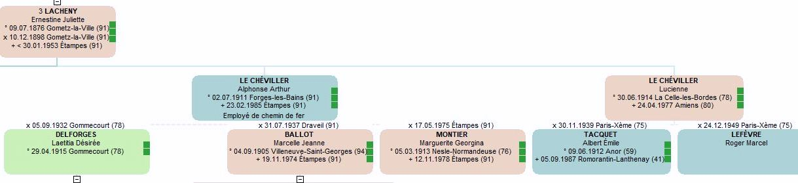
Poursuite des recherches d’autres d’actes
Naissance d’Alphonse Le Chéviller Forges-Les Bains en 1911
Déclarant Arthur Blanchard, Jean Marie Le Chéviller absent,
Naissance de Lucienne Le Chéviller La Celle-Les-Bordes en 1914
Déclarant Arthur Blanchard, Jean Marie Le Chéviller absent,
Mariages d’Alphonse Le Chéviller en 1932, 1937 et 1975
Mariages de Lucienne Le Chéviller en 1939 et 1949

Slide 11
Poursuivre dans la période des moins de 100/75 ans
Demander les actes aux mairies (entre 75 et 100 ans)
Sauter d’acte en acte avec les mentions marginales
Croiser les informations des diverses sources :
. Décès (INSEE, cimetières, avis de décès, journaux, faireparts, …)
. Annuaires (téléphone, societe.com, …)
. Réseaux sociaux (Copains d’avant, Facebook, X, LinkedIn, ….)
. TSA, Naturalisations, Tests ADN, etc.
Remonter d’une génération puis redescendre sur des cousins,
Les descendants du frère et des trois sœurs sont soit décédés, soit dans l’incapacité de nous renseigner.
L’acte de naissance en 1942d’une fille du 3ème mariage est obtenu à Palaiseau.
La mention marginale donne un mariage et une date de décès mais nous avons un patronyme MINVIELLE qui va permettre de poursuivre la recherche.

Slide 12
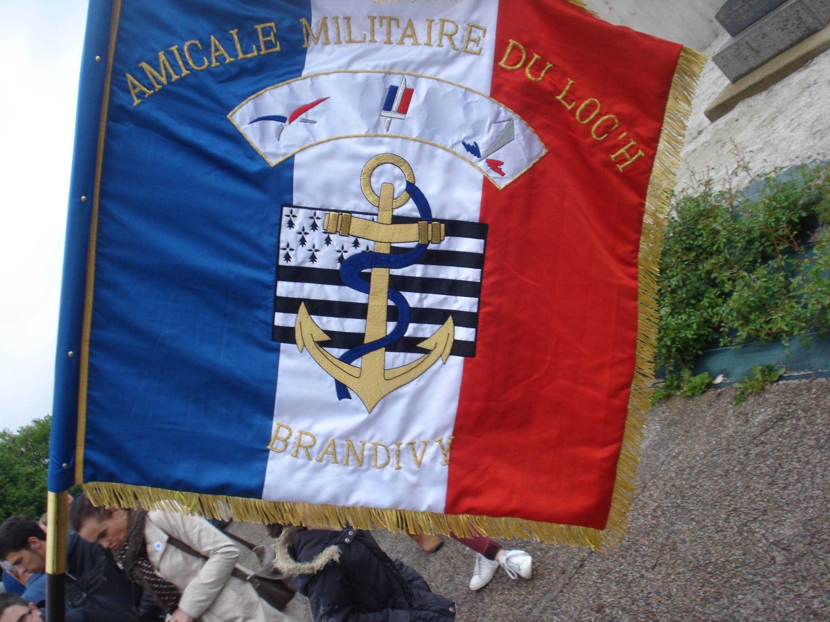
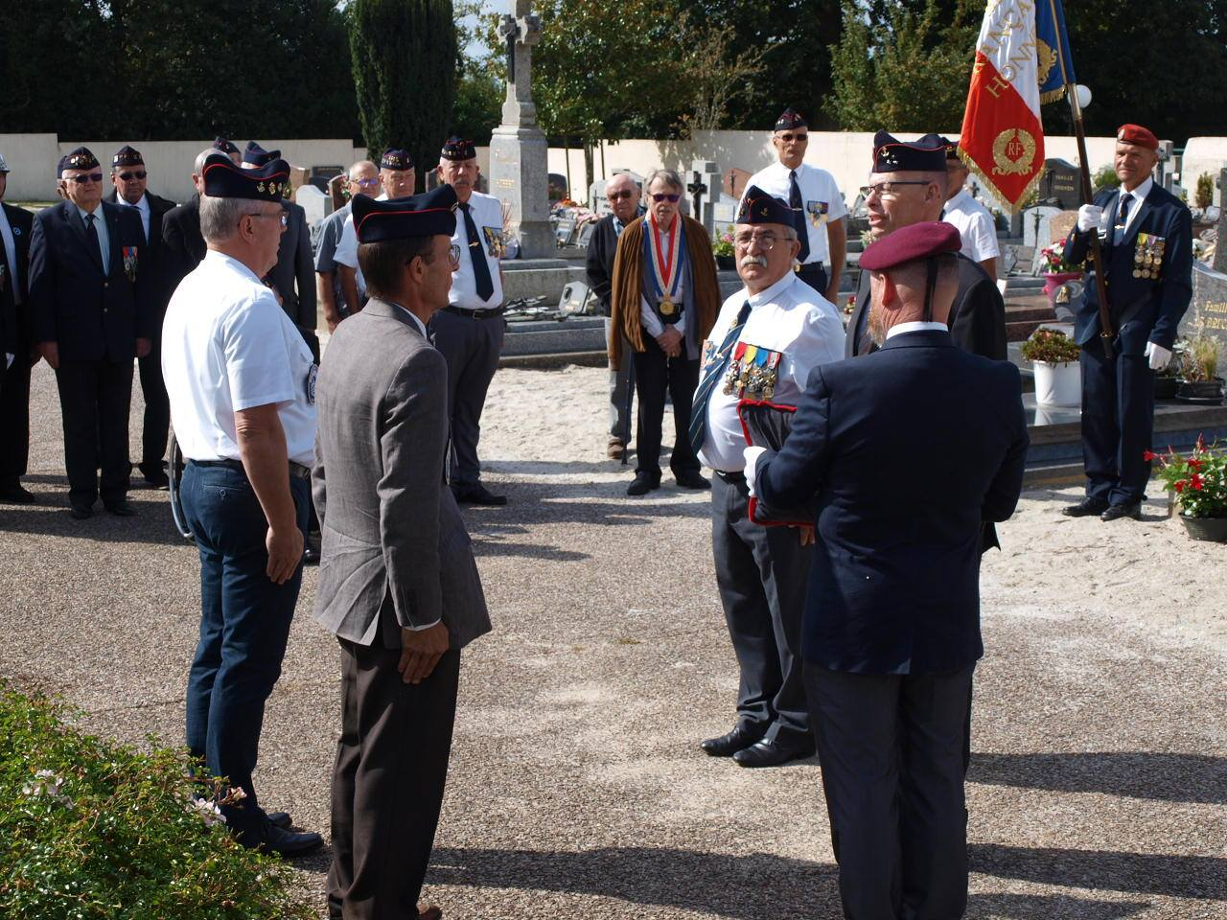
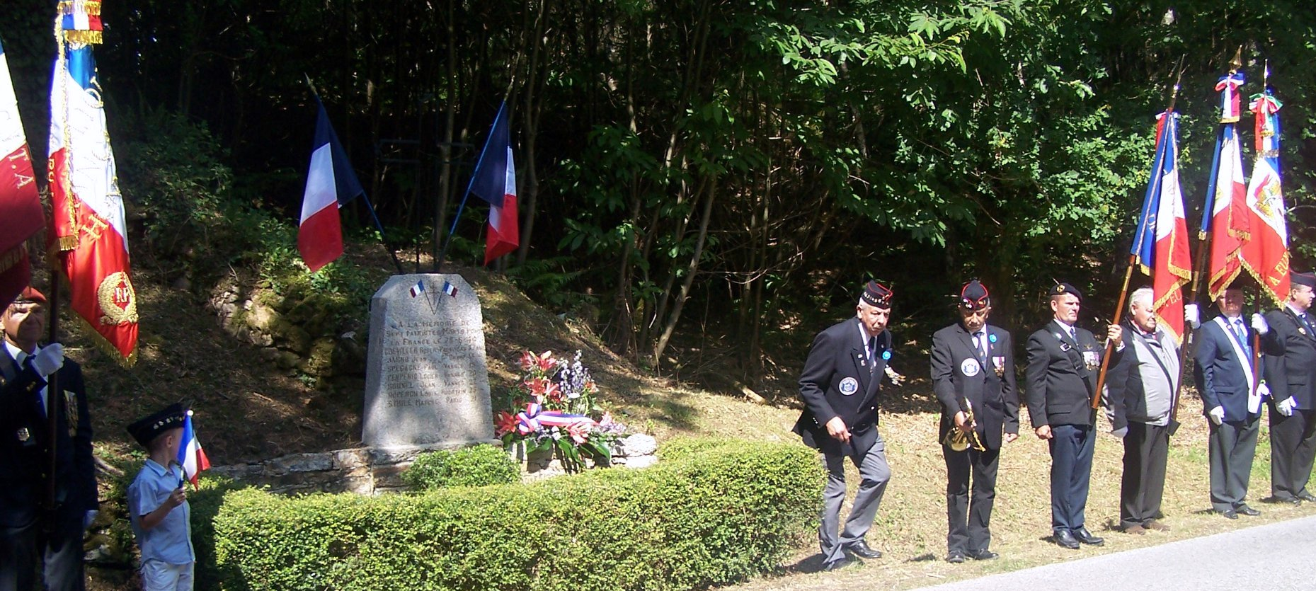
Recherche sur patronyme MINVIELLE
Lancer une recherche Google sur patronyme MINVIELLE
Consulter les bases généalogiques, les bases et avis de décès,
Consulter annuaires, réseaux sociaux, etc.
Geneanet – Un arbre en ligne mentionne une fille du couple,
Contact avec le propriétaire de l’arbre : Il va faire suivre ma demande,
Réception d’un mail de 2 sœurs MINVIELLE,
Entretien téléphonique avec l’une d’elles,
Elles assisteront avec leurs enfants à la cérémonie du 28 juin prochain.

Slide 13

Pour en savoir plus …
Voir le numéro spécial de la Revue Française de Généalogie de 2022.
Lien vers Blog Geneanet : https://www.geneanet.org/blog/post/2014/06/retrouver-ses-cousins-vivants-une-etape-cruciale-dans-ses-recherches-html

